Slide 1
七段顯示器 作業

Slide 2
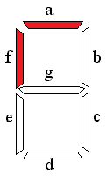
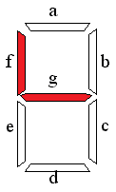
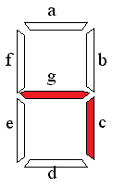
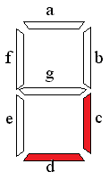
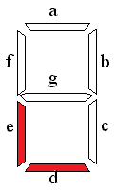
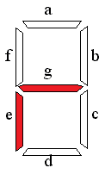
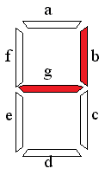
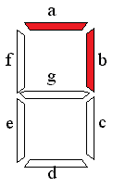
作業 1-需檢查及上傳
製作七段顯示器跑馬燈，顯示的位置在最右邊，其順序為：
Step 1→2 → 3 → 4 → 5 → 6 → 7 → 8 → 1 (循環重複)
Step 1
Step 2
Step 3
Step 4
Step 5
Step6
Step 7
Step 8

Slide 3
作業 2-需上傳不需檢查
製作兩位數倒數計時器，從16開始倒數，數到0後將顯示畫面維持00
顯示的位置在中間2個

Slide 4
作業 3-需檢查及上傳
綠燈15秒，黃燈3秒，紅燈10秒並循環，綠燈剩5秒時閃爍
製作3組兩位數倒數計時器，位於最左2個，正中2個，最右2個，分別代表紅燈，黃燈，綠燈的剩餘秒數
為方便檢查，每秒之間的delay改成300
順序排名要完成1跟3才會計算

